Slide 1

제11장
Ⅰ제 1부 사회보장의 총론Ⅰ
고용보험제도
▲ 수업목표
고용보험제도의 의의와 목적을 설명할 수 있다.
고용보험제도의 도입배경 및 발전과정을 설명할 수 있다.
고용보험제도의 적용대상과 급여내용을 설명할 수 있다.
고용보험제도의 재원조달과 운영체계를 설명할 수 있다.

Slide 2

content
제11장 고용보험제도
의의 및 목적
도입배경 및 발전과정
적용대상
급여내용
자영업자 고용보험
재 정
운영체계

Slide 3
1. 의의 및 목적
의 의 | 전통적 의미의 실업보험 사업을 비롯하여 고용안정 사업 및 직업능력개발사업 등의 노동시장정책을 적극적으로 연계하여 통합적으로 실시하는 사회보험제도 근로자에게는 실업급여와 직업능력개발 비용을, 사업주에게는 고용유지와 교육훈련 비용을 지원 실업보험이 실직자의 생계를 지원하는 사후적·소극적인 사회보장제도인 반면, 고용보험은 실직자에 대한 생계지원은 물론 재취업을 촉진하고 사전적·적극적 차원의 종합적인 인력정책 수단
목 적 | 고용보험의 시행을 통하여 실업의 예방, 고용 촉진 및 근로자의 직업능력 개발과 향상을 꾀하고, 국가의 직업지도와 직업소개 기능을 강화하며, 근로자가 실업한 경우에 생활에 필요 한 급여를 실시하여 근로자의 생활안정과 구직 활동을 촉진함으로써 경제.사회 발전에 이바지하는 것을 목적으로 함

Slide 4
1. 의의 및 목적
전통적 의미의 실업보험사업을 비롯하여 고용안정사업과 직업능력개발사업 등의 노동시장정책을 적극적으로 연계하여 통합적으로 실시하는 사회보장제도임

Slide 5
2. 도입배경 및 발전과정
1) 도입배경
우리나라는 1960년대 이후 고도성장을 이루었기 때문에 실업률이 매우 낮아서 기업과 노동자, 그리고 정부 모두 실업보험에는 크게 관심이 없었음 그러나 1980년대 후반부터 나타난 인력수급 불균형의 문제, 산업구조조정에 따른 고용조정지원 문제, 직업훈련강화 등에 대한 제도적 수단으로서 고용보험에 대한 관심이 고조되면서 본격적으로 논의되기 시작 1992년 5월 고용보험연구기획단이 발족되어 연구가 급속하게 이루어짐 1993년 5월에는 고용보험제도 안이 마련되어 정부에 제출되고, 고용보험 조기실시에 대한 노총과 경총의 중앙노사합의가 대정부 건의사항으로 채택됨 고용보험연구기획단이 제출한 안을 기초로 하여 1993년 12월 27일 고용보험법이 제정되었고, 1995년 7월1일 부터 제도가 시행됨 1997년 IMF 때의 대량실업이라는 사회적 위기에 대응하면서 급속하게 확대됨

Slide 6
2. 도입배경 및 발전과정
2) 발전과정
연 도 | 주요 내용
1993.12 | 고용보험법 제정
1995.07 | 고용보험 실시 실업급여 30인 이상, 고용안정 및 직업능력개발 사업 70인 이상
1998.10 | 1인 이상 전 사업장으로 고용보험 확대
2001.11 | 고용보험을 통해 모성보호급여(육아휴직급여, 산전후 휴가급여)
2004.01 | 일용근로자, 60세 이상 65세 미만 근로자 고용보험 적용
2006.01 | 고용안정사업과 직업능력개발사업 통합 65세 이상 고용안정 및 직업능력개발 사업 적용(실업급여 제외)
2008.09 | 별정직 및 계약직 공무원 고용보험(실업급여) 적용→임의가입
2009.12 | 고용보험료 산정기준 변경(임금→보수)

Slide 7
2. 도입배경 및 발전과정
2) 발전과정
연 도 | 주요 내용
2012.01 | 자영업자에 고용보험 적용 확대(임의가입) (근로자를 사용하지 않거나 50인 미만의 근로자를 사용하고 있는 자영업자)
2013.06 | 65세 이상자에 대한 실업급여 적용(65세 이후에 고용된 자 제외)
2014.10 | 아빠의 달 육아휴직 특례제도 시행
2016.05 | 실업크레딧 제도 도입
2022.01 | 3+3 육아휴직제도 시행

Slide 8
3. 적용대상
1) 가입대상
구 분 | 내 용
가입대상 | 1인 이상 근로자를 사용하는 모든 사업 또는 사업장
적용제외사업장 | 농업·임업 및 어업 중 법인이 아닌 자가 상시 4명 이하 근로자를 사용하는 사업 총 공사금액이 2천만원 미만인 공사 연 면적 100㎡이하인 건축물 건축 또는 200㎡이하인 건축물의 대수선 공사 가구 내 고용활동 및 달리 분류되지 아니한 자가소비 생산 활동
적용제외근로자 | 1개월 소정근로시간이 60시간(주 15시간) 미만인 자 ⇒ 3개월 이상 근로를 제공하는 자와 1개월 미만 동안 고용되는 일용노동자는 적용됨 국가 및 지방공무원법에 의한 공무원 ⇒ 별정직, 계약직 공무원의 경우 본인의 의사에 따라 실업급여에만 가입할 수 있음 사립학교교직원연금법의 적용대상 자 별정우체국법에 따른 별정우체국 직원 65세 이후에 고용되거나 자영업을 개시한 자 ⇒ 고용안정 및 직업능력개발 사업은 적용(실업급여와 육아휴직급여 제외)

Slide 9
3. 적용대상
2) 가입자의 종류
구 분 | 내 용
당연적용 가입자 | 사업이 개시되어 적용요건을 갖추었을 때 사업주나 근로자의 의사와 관계없이 법률적으로 당연히 보험관계가 성립하는 사업 고용보험법을 적용 받는 사업의 사업주와 근로자는 고용보험의 당연적용 가입자가 됨
임의적용 가입자 | 고용보험법에 의한 적용제외사업으로 보험가입 여부가 사업주와 근로자의 자유의사에 일임되어 있는 사업 당연적용 사업장에 해당하지 않는 사업의 사업주는 근로자 과반수의 동의를 얻어 공단의 승인을 받으면 고용보험에 가입하거나 해지할 수 있음

Slide 10
4. 급여내용(사업내용)
고용보험 사업체계 ≫ 실업급여, 모성보호급여, 고용안정 및 직업능력개발사업
사업 구분 | 사업 내용
실업급여 | ① 구직급여
 | ② 취업촉진수당 | 조기재취업수당, 직업능력개발수당 광역구직활동비, 이주비
 | ③ 연장급여 | 훈련연장급여, 개별연장급여, 특별연장급여
 | ④ 상병급여
모성보호급여 | ① 출산전후 휴가급여 ② 육아휴직급여 ③ 육아기 근로시간 단축

Slide 11
4. 급여내용(사업내용)
사업 구분 | 사업 내용
고용안정 및 직업능력개발사업 | ① 고용창출의 지원 ② 고용조정의 지원 ③ 지역고용의 촉진 ④ 고령자 등 고용촉진의 지원 ⑤ 건설근로자 등의 고용안정 지원 ⑥ 고용안정 및 취업촉진 ⑦ 고용촉진시설에 대한 지원 ⑧ 사업주에 대한 직업능력개발 훈련의 지원 ⑨ 피보험자들에 대한 직업능력개발 지원 ⑩ 직업능력개발 훈련시설에 대한 지원 ⑪ 직업능력개발의 촉진 ⑫ 건설근로자 등의 직업능력개발 지원 ⑬ 고용정보의 제공 및 고용지원 기반의 구축 ⑭ 지방자치단체 등에 대한 지원

Slide 12
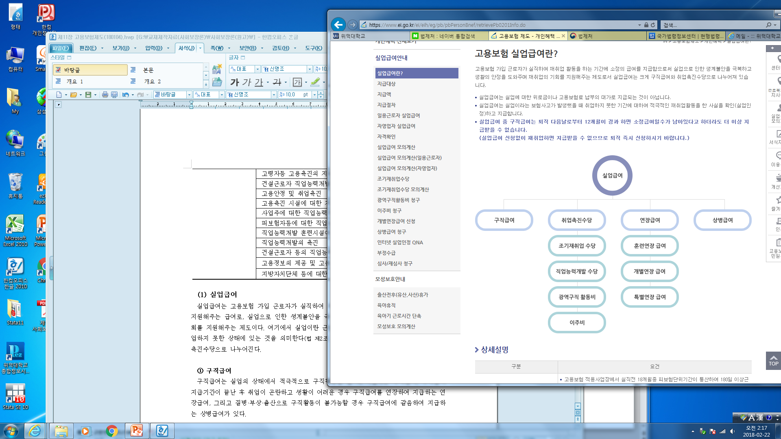
4. 급여내용(사업내용)
1) 실업급여
<그림> 실업급여의 종류

Slide 13
4. 급여내용(사업내용)
1) 실업급여
종류 | 수급요건
구직급여 | 기준기간(이직일 이전 18개월) 피보험 단위기간이 통산하여 180일 이상일 것 근로의 의사와 능력이 있음에도 불구하고 취업하지 못한 상태여야 함 이직사유가 중대한 귀책사유로 인한 해고나 자발적 이직이 아닐 것 (계약종료나 회사의 경영사정 등으로 인한 비자발적 이직이어야 함) 재취업을 위한 노력을 적극적으로 하여야 함 ※ 이직이란 피보험자와 사업주 사이의 고용관계가 끝나게 되는 것을 말함

Slide 14
4. 급여내용(사업내용)
1) 실업급여
종류 | 신청절차
구직급여 | 실업의 신고 | 구직급여를 지급받으려는 자는 이직 후 지체 없이 고용센터(직업안정기관)에 출석하여 실업을 신고하여야 함 수급기간은 이직 후 다음날부터 12개월 이내이므로 이직 후 지체 없이 실업신고를 하여야 함(12개월이 지나면 수급할 수 없음)
 | 수급자격인정 | 구직급여를 지급받으려는 자는 직업안정기관의 장으로부터 수급요건을 갖추었다는 사실(수급자격)의 인정을 받아야 함
 | 실업의 인정 | 구직급여를 받으려는 자는 1-4주마다 직업안정기관에 출석하여 실업 상태에서 적극적으로 재취업활동을 한 사실을 신고하고 실업인정을 받아야 함(구직급여는 실업의 인정을 받은 날에 대해 지급))

Slide 15
4. 급여내용(사업내용)
1) 실업급여
종류 | 급여수준과 수급기간
구직급여 | 구직급여=이직 당시 산정된 평균임금의 60%(구직급여일액)×소정급여일수 1일 상한액 : 66,000원(110,000원×60%/2021년) 1일 하한액 : 최저임금법 적용(시간급 최저임금의 80% x 1일 소정근로시간)
 | 실업 신고일로부터 7일간은 대기기간(구직급여 지급하지 않음) 수급기간은 대기기간이 끝난 다음날부터 계산함 수급일수는 피보험 기간과 연령에 따라 120일에서 270일까지 지급
 | 연 령 (이직일 기준) | 피보험 기간(일)
 |  | 1년 미만 | 1-3년 | 3-5년 | 5-10년 | 10년 이상
 | 50세 미만 | 120 | 150 | 180 | 210 | 240
 | 50세 이상 및 장애인 | 120 | 180 | 210 | 240 | 270

Slide 16
급여내용(사업내용)
1) 실업급여
종류 | 내 용
연장 급여 | ① 훈련연장급여 직업안정기관의 장이 수급자격자의 연령과 경력 등을 고려할 때 재취업을 위해 직업능력훈련이 필요하다고 인정하는 경우 구직급여의 100%, 최대 2년 동안 지급 ② 개별연장급여 직업안정기관의 장이 특히 취업이 곤란하고 생활이 어려운 자로 인정하는 경우 구직급여액의 70%, 60일 범위 내에서 지급 ③ 특별연장급여 실업 급증 등 고용사정이 좋지 않은 사유가 일정기간 발생한 경우 구직급여액의 70%, 60일 범위 내에서 지급
상병급여 | 실업신고 후 질병·부상·출산으로 취업이 불가능하여 실업인정을 받지 못한 날에 대해 구직급여를 대신해서 같은 금액을 지급 구직급여에 갈음하므로 구직급여 미지급일수 한도 내에서 지급

Slide 17
4. 급여내용(사업내용)
1) 실업급여
종류 | 내 용
취업촉진 수당 | ① 조기재취업 수당 구직급여일수의 1/2 이상을 남기고 12개월 이상 계속하여 고용된 경우 미지급일수에 대한 구직급여 지급 ② 직업능력개발수당 급여기간 중 직업안정기관의 장이 지시한 직업능력개발훈련 등을 받는 경우 교통비, 식대 등 지급 ③ 광역구직활동비 직업안정기관의 소개에 따라 광범위한 지역에 걸쳐 구직하는 경우 운임, 숙박비 등 구직활동에 통상 드는 비용 지급 ④ 이주비 취업하거나 직업안정기관의 장이 지시한 직업능력개발훈련을 받기 위해 거주를 이전하는 경우 이주에 드는 비용 등 지급

Slide 18
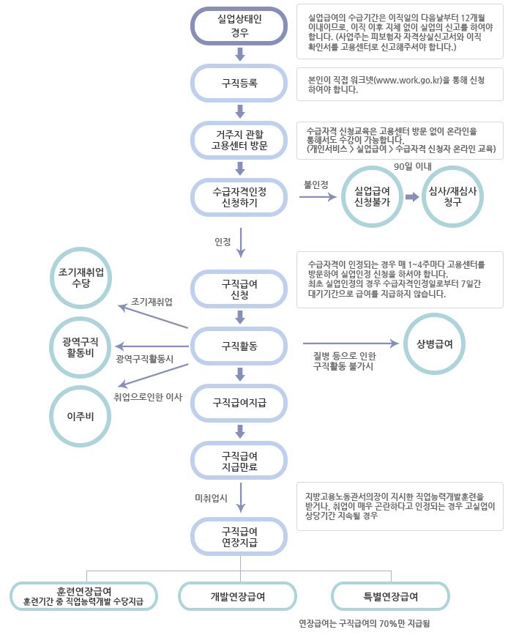
<표>실업급여 지급절차

Slide 19
4. 급여내용(사업내용)
2) 모성보호급여
종류 | 내 용
출산 전후 휴가 급여 | 의미 | 여성근로자의 임신.출산 등으로 인하여 소모된 체력을 획복하고, 임금상실 없이 휴식을 보장받도록 하는 제도임
 | 휴가기간 | 휴가는 90일(다태아 120일)을 주되 산후에 45일(다태아 60일) 이상이 확보 되어야 함 임신 중인 여성이 유산 또는 사산한 경우 유산·사산휴가를 주어야 함(임신기간에 따라 휴가기간이 다름)
 | 수급요건 | 휴가가 끝난 날 이전의 피보험 단위기간이 통산 180일 이상 휴가 개시일 이후 1개월부터 종료일 이후 12개월 내에 신청

Slide 20
4. 급여내용(사업내용)
2) 모성보호급여
종류 | 내 용
출산 전후 휴가 급여 | 급여 수준 | 급여는 통상임금을 기준으로 하되 상한액은 90일간 600만원(다태아는 120일 간 800만원) 하한액은 최저임금액을 시간급 통상임금으로 하여 산정 ① 대기업 통상임금의 30일분을 고용보험에서 지급, 60일분은 사업주가 부담함 ② 우선대상기업 통상임금의 90일분 모두 고용보험에서 지급 통상임금이 상한액보다 높을 경우 최초 60일(다태아 75일)에 대해서는 그 차액을 사업주가 지급하여야 함 (원래 최초 60일은 유급휴가이므로 사용자가 지급할 의무가 있음)

Slide 21
4. 급여내용(사업내용)
2) 모성보호급여
종류 | 내 용
배우자출산 휴가 급여 | 급여 수준 | 근로자의 배우자가 출산한 경우 배우자와 태아의 건강보호 및 육아에 참여토록 하기 위해 부여하는 제도 배우자 출산휴가 기간은 10일(유급) 우선지원대상 기업 소속 근로자에 한해 소정의 요건을 충족하는 경우 통상임금에 상당하는 최초 5일분을 배우자 출산휴가로 지급함

Slide 22
4. 급여내용(사업내용)
2) 모성보호급여
종류 | 내 용
육아 휴직 급여 | 수급 요건 | 만8세 이하, 또는 초등학교 2학년 이하의 자녀를 가진 근로자 육아휴직기간은 1년 이내로 함(부모 모두가 근로자이면 각각 1년씩 사용 가능, 부부가 동시에 같은 자녀에 대해 신청 가능) 육아휴직을 시작한 날 이전의 피보험 단위기간이 180일 이상 육아휴직 개시일 이후 1개월부터 종료일 이후 12개월 내 신청
 | 급여 수준 | 육아휴직급여는 통상임금의 80%(상한액: 월 150만원, 하한액: 월 70만원) 3+3 부모육아휴직제: 생후 12개월 이내 자녀의 부모 모두 육아휴직시 3개월간 통상임금의 100%(최대 월 300만원) 단 육아휴직급여액 중 25%는 직장복귀 6개월 후에 합산하여 일시불로 지급

Slide 23
4. 급여내용(사업내용)
2) 모성보호급여
종류 | 내 용
육아기 근로시간 단축 | 수급 요건 | 육아휴직을 대신해서 이 제도를 신청할 수 있음 근로시간 단축기간은 1년 이내 주당 15시간 이상에서 35시간 이내 육아기 근로시간 단축을 시작한 날 이전의 피보험 단위기간이 통산 180일 이상 근로시간 단축을 시작한 날 이후 1개월부터 끝난 날 이후 12개월 이내에 신청

Slide 24
4. 급여내용(사업내용)
3) 고용안정 및직업능력개발사업
종 류 | 내 용
고용창출 지원 | 고용환경 개선 및 근무형태 변경 등으로 고용의 기회를 확대한 사업주에게 필요한 지원을 하는 사업
고용조정 의지원 | 경기의 변동, 산업구조의 변화 등에 따른 사업규모의 축소, 사업의 폐업 또는 전환으로 고용조정이 불가피하게 된 사업주가 근로자에 대한 휴업, 휴직, 직업전환에 필요한 직업능력개발 훈련, 인력의 재배치 등을 실시할 경우 그 사업주에게 필요한 지원을 하는 사업
지역고용의 촉진 | 고용기회가 뚜렷이 부족하거나 산업구조의 변화 등으로 고용사정이 급속하게 악화되고 있는 지역으로 사업을 이전하거나 그러한 지역에서 사업을 신설 또는 증설하여 그 지역의 실업 예방과 재취업 촉진에 기여한 사업주, 그 밖에 그 지역의 고용기회 확대에 필요한 조치를 한 사업주에게 필요한 지원을 하는 사업

Slide 25
4. 급여내용(사업내용)
3) 고용안정 및 직업능력개발사업
종 류 | 내 용
고령자 등 고용촉진 지원 | 고령자 등 노동시장의 통상적인 조건에서는 취업이 특히 곤란한 자의 고용을 촉진하기 위하여 고령자 등을 새로 고용하거나 이들의 고용안정에 필요한 조치를 하는 사업주에게 지원하는 사업
건설근로자 등의 고용안정지원 | 건설근로자 등 고용상태가 불안정한 근로자를 위하여 고용상태의 개선을 위한 사업, 계속적인 고용기회의 부여 등 고용안정을 위한 사업을 실시하는 사업주에게 필요한 지원을 하는 사업
고용안정 및 취업 촉진 | 피보험자 등의 고용안정 및 취업을 촉진하기 위하여 고용관리 진단 등 고용개선 지원 사업, 피보험자 등의 창업을 촉진하기 위한 지원 사업, 그 밖에 피보험자 등의 고용안정 및 취업을 촉진하기 위한 사업을 직접 실시하거나 이를 실시하는 자에게 필요한 비용을 지원 또는 대부하는 사업

Slide 26
4. 급여내용(사업내용)
3) 고용안정 및 직업능력개발사업
종 류 | 내 용
고용촉진시설에 대한 지원 | 피보험자등의 고용안정·고용촉진 및 사업주의 인력 확보를 지원하기 위하여 상담 시설, 어린이집, 그 밖에 대통령령으로 정하는 고용촉진 시설을 설치·운영하는 자에게 필요한 지원을 하는 사업
사업주에 대한 직업능력개발 훈련의 지원 | 사업주에 대한 직업능력개발 훈련의 지원은 피보험자 등의 직업능력을 개발·향상시키기 위하여 직업능력개발 훈련을 실시하는 사업주에게 훈련에 필요한 비용을 지원하는 사업
피보험자들에 대한 직업능력개발 지원 | 피보험자 등이 직업능력개발 훈련을 받거나 그 밖에 직업 능력 개발·향상을 위하여 노력하는 경우에 필요한 비용을 지원하는 사업

Slide 27
4. 급여내용(사업내용)
3) 고용안정 및 직업능력개발사업
종 류 | 내 용
직업능력개발 훈련시설에 대한 지원 | 피보험자 등의 직업능력 개발·향상을 위하여 직업능력개발 훈련 시설의 설치 및 장비 구입·운영에 필요한 비용을 지원하는 사업
직업능력개발의 촉진 | 피보험자 등의 직업능력 개발·향상을 촉진하기 위하여 직업능력개발 사업에 대한 기술지원 및 평가 사업,그 밖에 대통령령으로 정하는 사업을 실시하거나 이를 실시하는 자에게 그 사업의 실시에 필요한 비용을 지원하는 사업
건설근로자 등의 직업능력개발 지원 | 건설근로자 등 고용상태가 불안정한 근로자를 위하여 직업능력 개발·향상을 위한 사업으로 대통령령으로 정하는 사업을 실시하는 사업주에게 그 사업의 실시에 필요한 비용을 지원하는 사업

Slide 28
4. 급여내용(사업내용)
3) 고용안정 및 직업능력개발사업
종 류 | 내 용
고용정보의 제공 및 고용지원 기반의 구축 | 사업주 및 피보험자 등에 대한 구인·구직·훈련 등 고용 정보의 제공, 직업·훈련 상담 등 직업지도, 직업소개, 고용안정·직업능력개발에 관한 기반의 구축 및 그에 필요한 전문 인력의 배치 등을 실시하는 사업
지방자치단체 등에 대한 지원 | 지방자치단체 또는 대통령령으로 정하는 비영리법인·단체가 그 지역에서 피보험자 등의 고용안정·고용촉진 및 직업능력개발을 위한 사업을 실시하는 경우에는 대통령령으로 정하는 바에 따라 필요한 지원을 하는 사업

Slide 29
5. 자영업자 고용보험
구 분 | 내 용
개 요 | 자영업자의 생활안정 및 재취업을 지원하는 제도(2012년 1월 시행) 고용안정·직업능력개발사업은 사업장가입자와 같음 실업급여는 연장급여와 조기재취업수당을 제외하고는 사업장가입자 의 근로자의 경우와 같음 즉 구직급여, 상병급여, 직업능력개발수당, 광역구직활동비, 이주비 등을 지급 받을 수 있음

Slide 30
5. 자영업자 고용보험
1) 가입대상 및 수급요건
구 분 | 내 용
가입대상 | 근로자를 사용하지 아니하거나 50인 미만의 근로자가 있는 자영업자로 본인이 희망하는 경우에 가입 가능(임의 가입) 사업자등록증의 개업연월일로부터 1년 이내에 가입하여야 함
수급요건 | 첫째, 폐업일 이전 24개월 동안 자영업자인 피보험자로서 피보험 단위 기간이 통상 1년 이상일 것 둘째, 근로의 의사와 능력이 있음에도 불구하고 취업을 하지 못한 상태에 있을 것 셋째, 폐업사유가 수급자격의 제한 사유에 해당하지 않을 것 (매출감소, 적자지속, 자연재해 등 불가피한 사유로 폐업한 경우 여야 하며, 본인의 중대한 귀책사유로 인한 폐업 등이 아닐 것) 넷째, 적극적인 재취업 노력을 할 것

Slide 31
5. 자영업자 고용보험
2) 보험료와 급여수준
구 분 | 내 용
보험료 | 자영업자의 보험료 및 실업급여 산정의 기준이 되는 보수액은 자영업자의 소득, 보수수준 등을 고려하여 고용노동부장관이 고시함 자영업자는 고시된 기준보수(7등급) 중에서 어느 하나를 선택 보험료 = 선택한 기준보수 * 보험료율 보험료율 = 2.25% (실업급여 2%, 고용안정 및 직업능력개발사업 0.25%)
급여 수준 | 실업급여는 선택한 기준보수의 60%를 적용함 구직급여 일수(소정급여일수)는 가입기간에 따라 120-210일
1등급 | 2등급 | 3등급 | 4등급 | 5등급 | 6등급 | 7등급
182만원 | 208만원 | 234만원 | 260만원 | 286만원 | 312만원 | 338만원

Slide 32
5. 자영업자 고용보험
<표> 등급별 기준보수와 보험료 및 실업급여 수준
구 분 | 기준보수(월) (2019년 이후) | 보험료(월) (기준보수의 2.25%) | 실업급여(월) (기준보수의 60%)
1등급 | 1,820,000 | 40,950 | 1,092,000
2등급 | 2,080,000 | 46,800 | 1,248,000
3등급 | 2,340,000 | 52,650 | 1,404,000
4등급 | 2,600,000 | 58,500 | 1,560,000
5등급 | 2,860,000 | 64,350 | 1,716,000
6등급 | 3,120,000 | 70,200 | 1,872,000
7등급 | 3,380,000 | 76,050 | 2,028,000
구 분 | 가입기간(피보험 기간)
 | 1년~3년 미만 | 3년~5년 미만 | 5년~10년 미만 | 10년 이상
급여일수 | 120일 | 150일 | 180일 | 210일

Slide 33
6. 재정
1) 보험료
 | 내 용
보험료 | 고용보험료율은 보험수지의 동향과 경제상황 등을 고려하여 3%의 범위에서 고용안정ㆍ직업능력개발사업의 보험료율 및 실업급여의 보험료율로 구분하여 대통령령으로 정함 실업급여에 해당되는 보험료는 근로자와 사업주가 각각 50%씩 부담 고용안정.직업능력개발 사업에 해당하는 보험료는 사업주가 전액부담
실업급여 보험료(사업주와 근로자 각각 50%씩 부담) 보험료 = 근로자 개인별 월평균보수 총액 × 실업급여 보험료율
고용안정·직업능력개발사업 보험료(사업주 전액부담) 보험료 = 근로자 개인별 월평균보수 총액 × 고용안정·직업능력개발사업의 보험료율

Slide 34
6. 재정
<표> 고용보험료 부담 비율
보험료 대상 구 분 |  | 근로자 | 사업주
실업급여 |  | 0.8% | 0.8%
고용안정 직업능력개발 사업 | 150인 미만 기업 | - | 0.25%
 | 150인 이상기업(우선지원대상기업) | - | 0.45%
 | 150-1000명 미만(우선지원대상기업 제외) | - | 0.65%
 | 1000명 이상 기업, 국가와 지자체 직접 사업 | - | 0.85%

Slide 35
7. 운영체계
고용보험의 주요정책결정과 업무감독은 고용노동부의 중앙행정기관이 담당 고용보험에 관한 주요정책의 결정은 고용보험운영 및 평가 전문위원회의 사전 검토조정을 통해 고용보험위원회의 심의를 거쳐 고용노동부장관에 의해 이루어짐 집행업무는 지방고용노동청의 고용센터와 근로복지공단이 담당 고용센터는 실업급여 지급 등 각종 지원업무 담당 근로복지공단은 고용보험 적용, 고용보험 피보험자 관리업무 등을 수행 보험료 징수는 국민건강보험공단이 통합 징수함(2011년부터)

